Slide 1
Curso de Chatbots
con OpenAI
Carla Marcela Florida Román

Slide 2
¿Cómo usar la API de OpenAI?
Con su documentación

Slide 3
Reto: usa la documentación para crear una nueva
API Key

Slide 4
Cargar modelo de la API de OpenAI

Slide 5
import openai
openai.api_key = "OPENAI_API_KEY"
response = openai.Completion.create(
engine="text-davinci-003",
prompt="¿Qué es IA?",
max_tokens=150
)
print(response.choices[0].text)

Slide 6
Reto: captura y compara el tiempo de ejecución de diferentes modelos.

Slide 7
Manos a la obra con
la API de OpenAI

Slide 8
Reto: encuentra errores que tiene el modelo y mejora
el prompt

Slide 9
Parámetros de Completion

Slide 10
response = openai.Completion.create(
engine="text-davinci-003",
prompt="¿Qué es IA?",
max_tokens=150
)

Slide 11
response = openai.Completion.create(
engine="text-davinci-003",
prompt="¿Qué es IA?",
max_tokens=150,
temperature= 0,
top_p = 1,
n = 1
)
Parámetros opcionales más usados

Slide 12
Temperature
Mi curso favorito de Platzi es
Curso de API de OpenAI
0.6
Curso de Fundamentos de ETL con Python y Pentaho
0.3
Curso de Python: PIP y Entornos Virtuales
0.1
Mi curso favorito es Curso de API de OpenAI
Temperature = 0
Mi curso favorito es Curso de API de OpenAI
Mi curso favorito es Curso de API de OpenAI

Slide 13
Temperature
Mi curso favorito de Platzi es
Curso de API de OpenAI
0.6
Curso de Fundamentos de ETL con Python y Pentaho
0.3
Curso de Python: PIP y Entornos Virtuales
0.1
Mi curso favorito es Curso de API de OpenAI
Temperature = 0.3
Mi curso favorito es Curso de API de OpenAI
Mi curso favorito es Curso de Fundamentos de ETL con Python y Pentaho

Slide 14
Temperature
Mi curso favorito de Platzi es
Curso de API de OpenAI
0.6
Curso de Fundamentos de ETL con Python y Pentaho
0.3
Curso de Python: PIP y Entornos Virtuales
0.1
Mi curso favorito es Curso de Python: PIP y Entornos Virtuales
Temperature = 0.7
Mi curso favorito es Curso de API de OpenAI
Mi curso favorito es Curso de Fundamentos de ETL con Python y Pentaho

Slide 15
Reto: modificar parámetros y observar cambios en resultados.

Slide 16
ChatCompletion

Slide 17
openai.ChatCompletion.create(
model="gpt-3.5-turbo",
messages=[
{"role": "system", "content": "Eres un asistente."},
{"role": "user", "content": "¿Quién ganó el mundial de fútbol?"},
{"role": "assistant", "content": "El mundial de 2022 lo ganó Argentina"},
{"role": "user", "content": "¿Dónde se jugó??"}
]
)

Slide 18
Diferencias
Feature | completion | ChatCompletion
Input | Un solo prompt | Una serie de mensajes
Output | Una sola completion | Un mensaje generado por el modelo.
Casos de uso | Tareas de un solo turno, como generar texto o responder preguntas | Conversaciones de múltiples turnos.
Modelos | Todos los modelos | gpt-3.5-turbo y gpt-4

Slide 19
🧠 ¿Qué has aprendido de la API?
Navegar documentación
Cargar modelo
Completion
ChatCompletion

Slide 20
Fine-tuning a modelos de OpenAI

Slide 21
Clasificación
¿El modelo está haciendo declaraciones falsas?
Análisis de sentimientos.
Categorización para clasificación de correo electrónico.

Slide 22
Generación condicional
Anuncio atractivo basado en un artículo de Wikipedia.
Extracción de entidades.

Slide 23
Generación condicional
Chatbot de atención al cliente.
Descripción de producto basada en una lista técnica de propiedades.

Slide 24
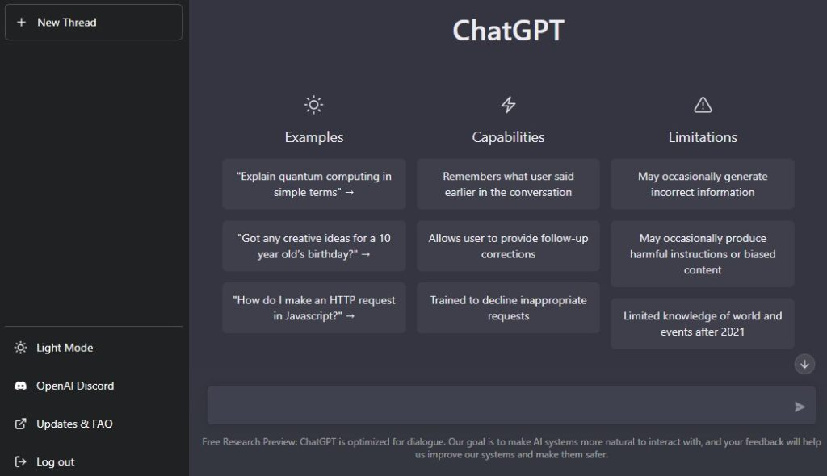
💼 Chatbots y asistentes

Slide 25
Costos de uso de OpenAI: tokenización de texto

Slide 26

Reto: Tokeniza 5 frases de tu elección en la herramienta. Calcula su costo de uso en modelos InstructGPT.

Slide 27
Formato de datos para entrenamiento de modelo

Slide 28
Formateo de datos
Cada prompt debe terminar con un separador fijo para informar al modelo cuando finaliza la solicitud y comienza la finalización.

Slide 29
Formateo de datos
Cada completion debe comenzar con un espacio en blanco debido a nuestra tokenización.

Slide 30
Formateo de datos
Cada completion debe terminar con una secuencia de parada fija para informar al modelo cuando finaliza la finalización.

Slide 31
Formateo de datos
En el modelo entrenado se debe utilizar la misma estructura de prompt con la que fue entrenado.

Slide 32
Preparación de datos para fine-tuning

Slide 33
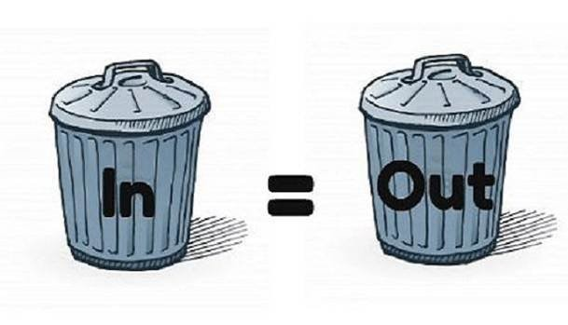
⚠️El modelo es tan bueno como la calidad de sus datos
Notes:
Obtener y preparar los datos es clave y el tiempo necesario debe invertirse en ello.

Slide 34
Fine-tuning
del modelo

Slide 35
Evaluar modelo con fine-tuning

Slide 36
Métricas automáticas

Slide 37
Diversidad y novedad

Slide 38
Evaluación de
dominio específico

Slide 39
Evaluación humana

Slide 40
Reto: aplica fine-tuning a otro de los modelos con el mismo dataset, compara resultados y evalúa resultados/costos.

Slide 41
Mejores prácticas al usar modelos de OpenAI

Slide 42
Uso
Especifica claramente tu solicitud.
Utiliza la instrucción inicial.
Controla la longitud de la respuesta.
Experimenta con la temperatura.

Slide 43
Billing
Consumo de usuarios y facturación.
Soft limit y hard limit.
Quota increase request.

Slide 44
Seguridad
Gestión y solución de problemas.
Ética y consideraciones legales.
Privacidad de los datos.
Control de users.

Slide 45
Optimizar el modelo:
ajuste de
hiper parámetros

Slide 46
Reto: itera los hiperparámetros. Busca el mejor desempeño posible.

Slide 47
🧠 ¿Cómo has aplicado fine-tuning?
Formateo de datos
Fine-tuning
Evaluación
Optimizar hiper parámetros
Iterar

Slide 48
Creación de chatbot en Telegram

Slide 49
Procesando la entrada del usuario para el chatbot

Slide 50
Función main del chatbot

Slide 51
Integración del modelo de OpenAI a Telegram

Slide 52
Reto: prueba integrando los otros modelos a los que aplicaste fine-tuning.

Slide 53
Errores y excepciones
de la API
de OpenAI

Slide 54
Reto: montar el chatbot en un servidor para que esté público.

Slide 55
Recomendaciones finales y alternativas de proyectos

Slide 56
Beneficios
Resultados de mayor calidad que el diseño de prompts.
Capacidad para entrenar en más ejemplos de los que caben en un prompt.
Ahorro de tokens debido a prompts más cortos.

Slide 57
Pasos a seguir
Incrementar datos de entrenamiento.
Entrena un nuevo modelo.
Integra tu modelo con fine tuning a otras apps.
Explorar otras tareas.

Slide 58
Comparte la versión final de tu chatbot con
el link del repositorio
de GitHub.

